Slide 1
第一章 Windows程序设计基础
Windows编程技术
王宝土

Slide 2
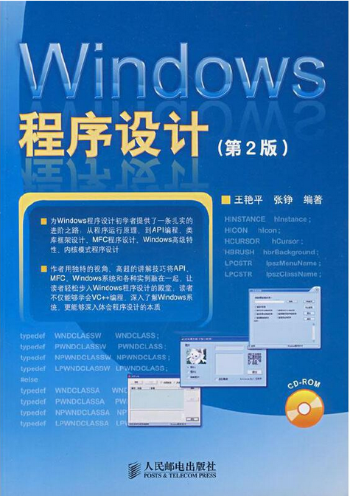
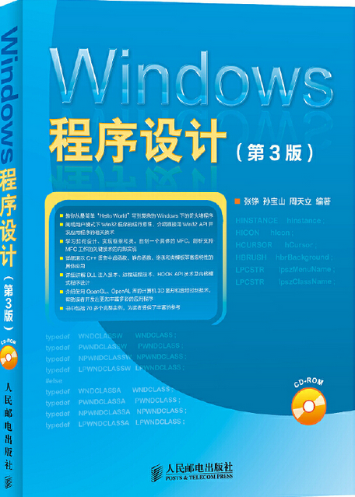
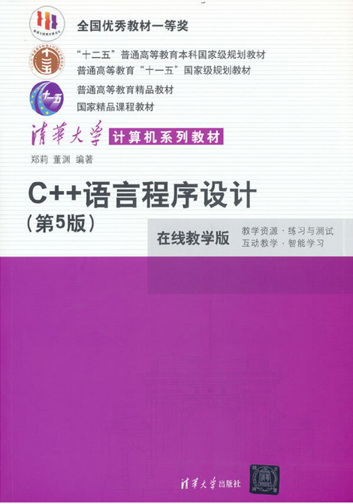
使用教材

Slide 3
课程内容
Windows编程技术
数据结构（链表、树、图）

Slide 4
Windows编程技术主要内容
程序运行原理
API编程
类库框架设计
MFC程序设计
Windows高级特性
内核模式程序设计

Slide 5
Windows编程技术主要内容
API编程
程序运行原理
多线程及线程同步
图形界面编程
MFC框架及其相关内容
数据库程序开发
文件操作和内存映射文件
动态链接库和hook
TCP/IP和网络通信

Slide 6
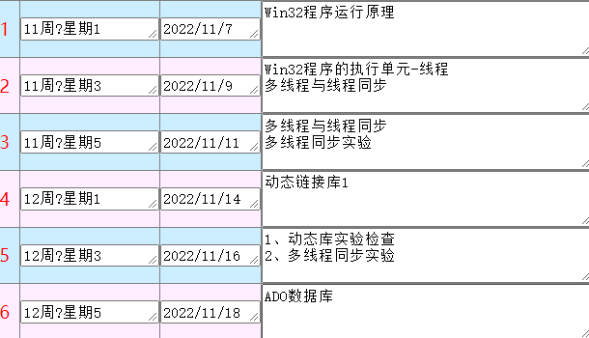
授课计划

Slide 7
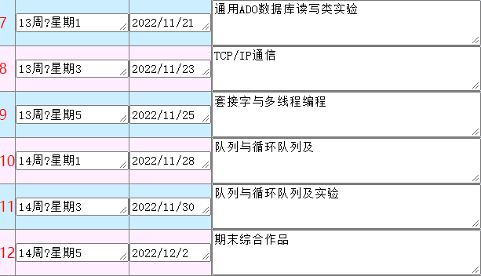
授课计划

Slide 8
考核方式
平时实验（30%-40%）
期末作品（60%-70%）

